Slide 1

الجمع والطرح
الفصل
٢
اختبار الفصل
الفصل الثاني

Slide 2




Slide 4
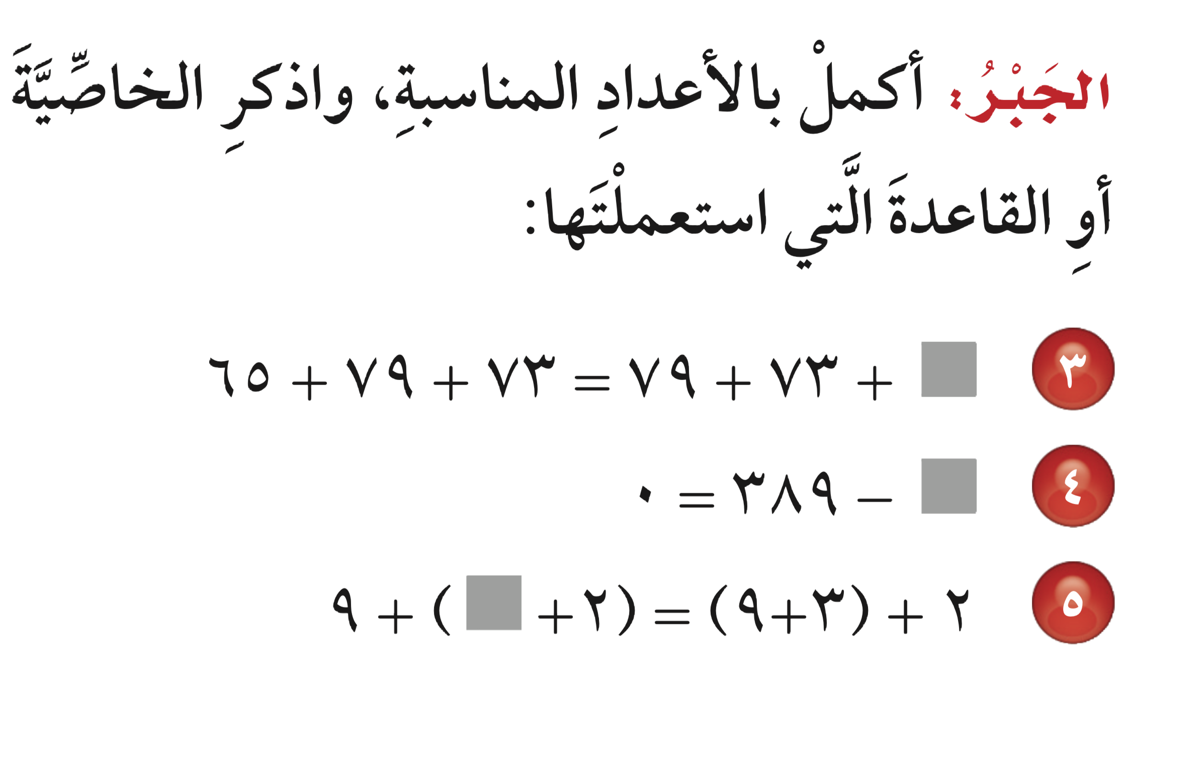


Slide 5
الابدالية
٦٥
قاعدة الطرح
٣٨٩
٣
خاصية التجميع

Slide 6
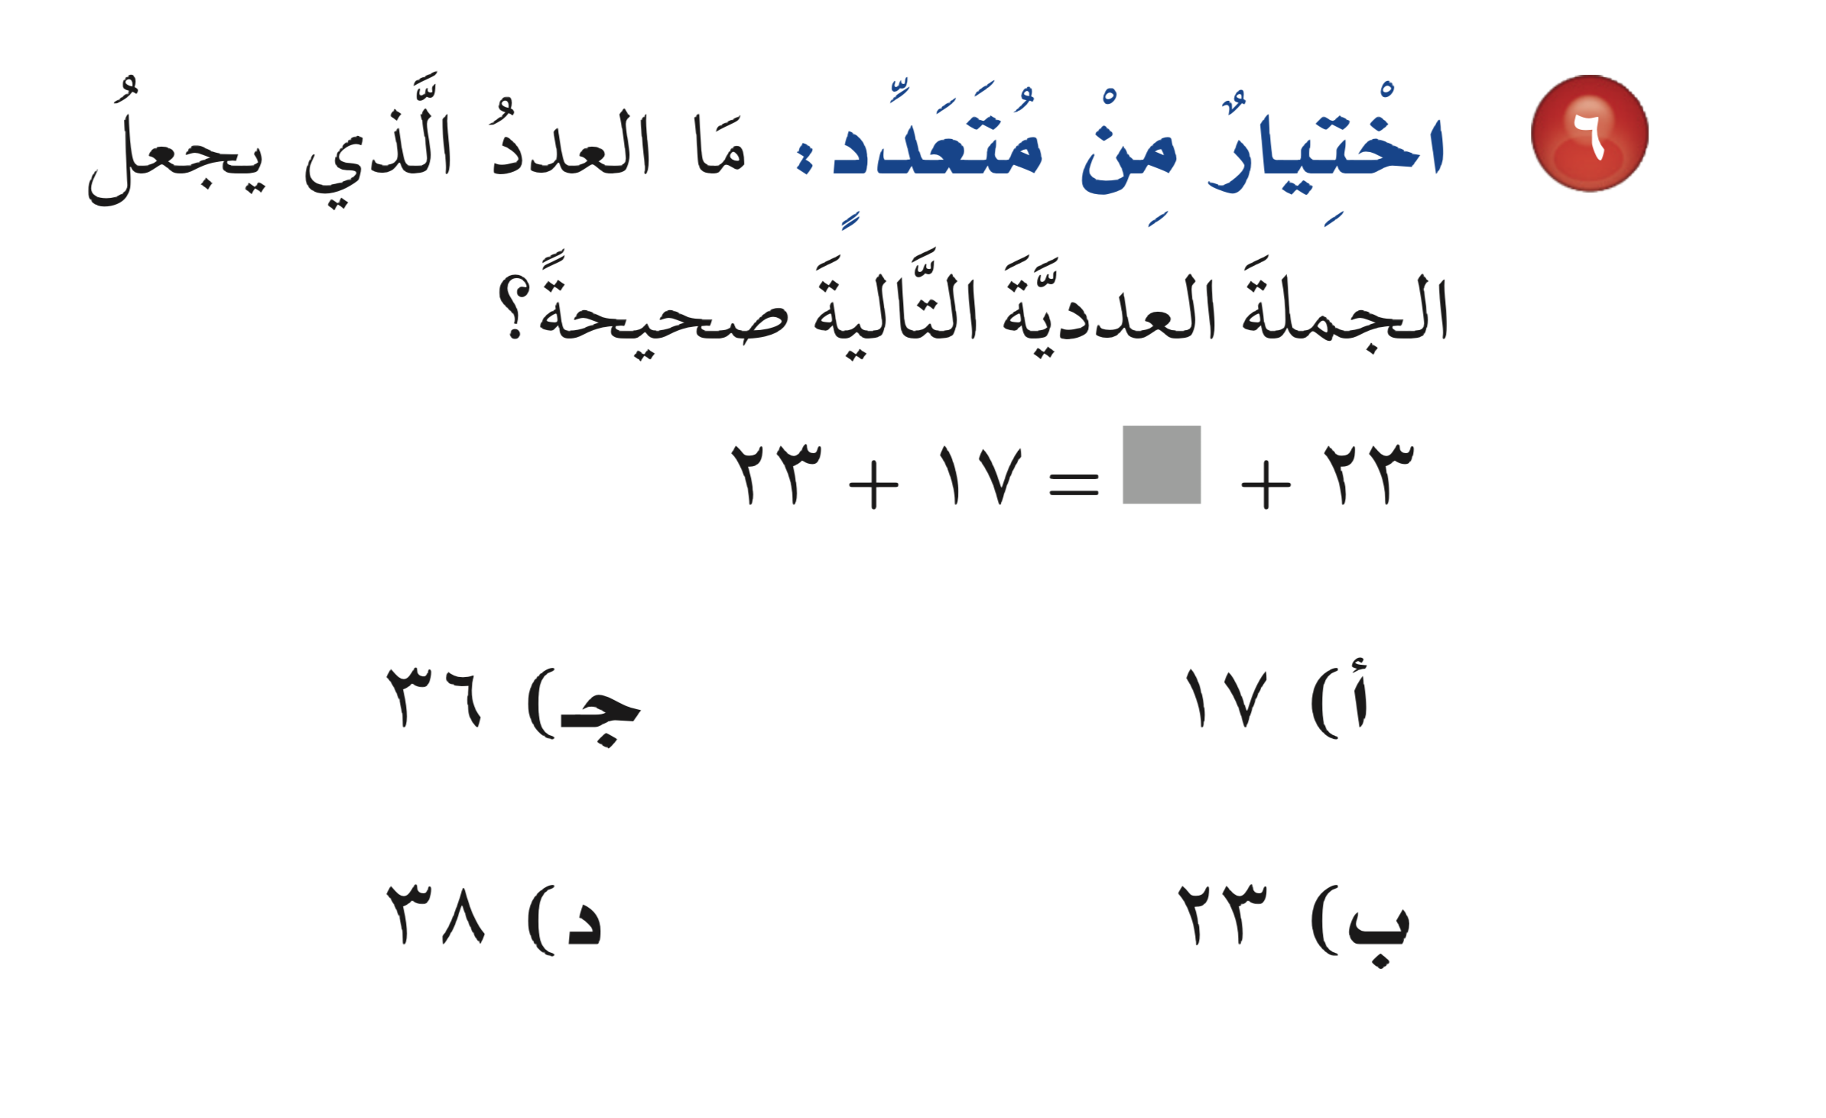


Slide 8
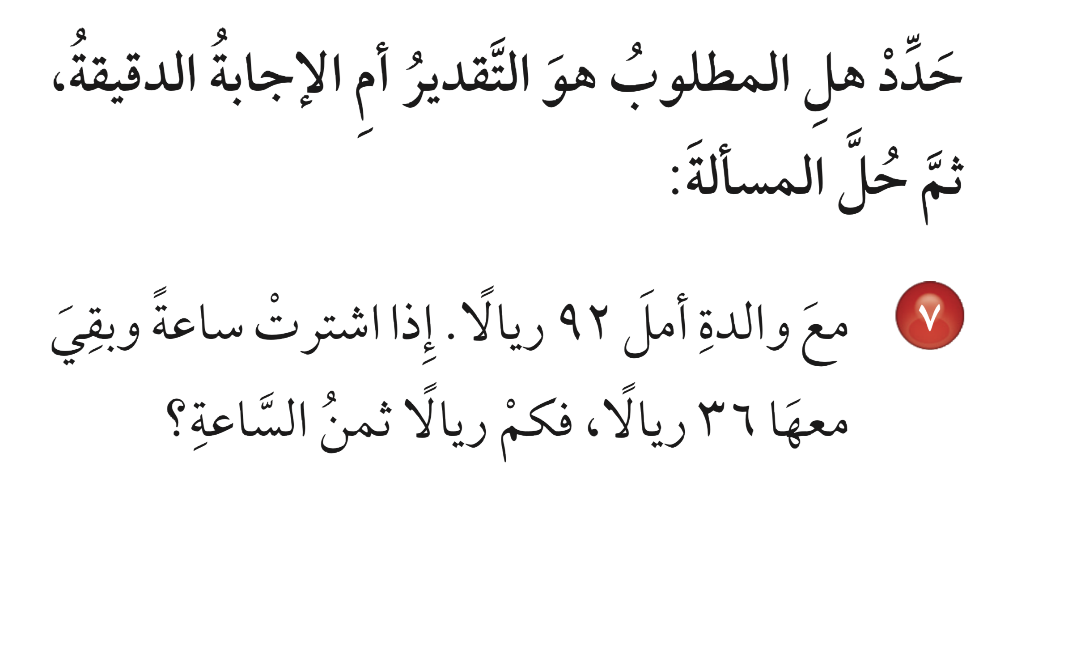


Slide 9

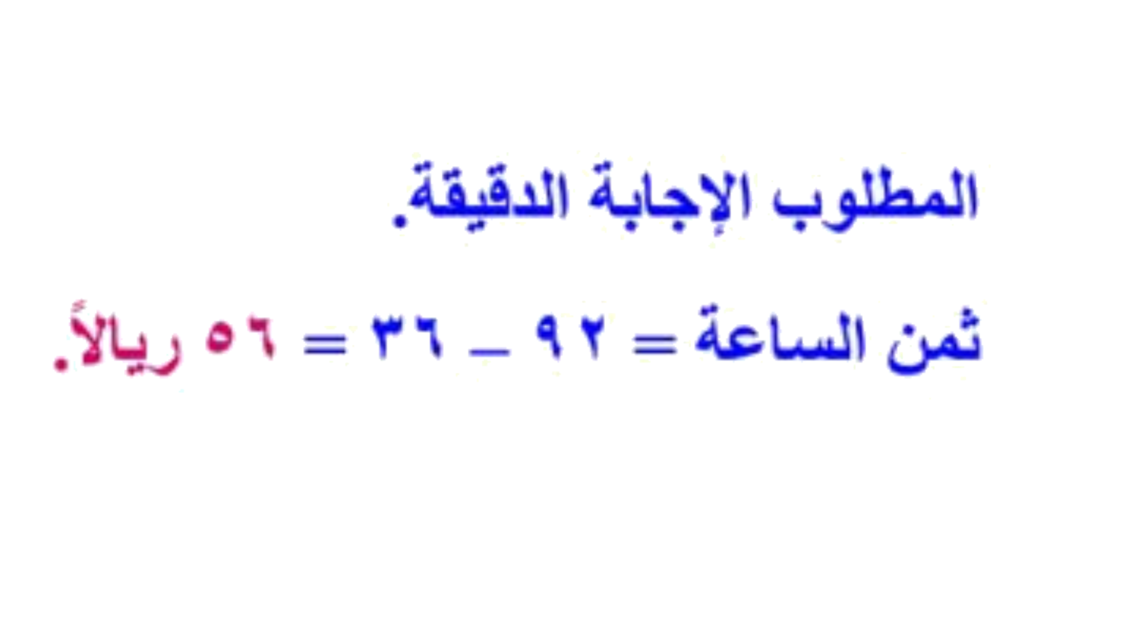
رجوع

Slide 10
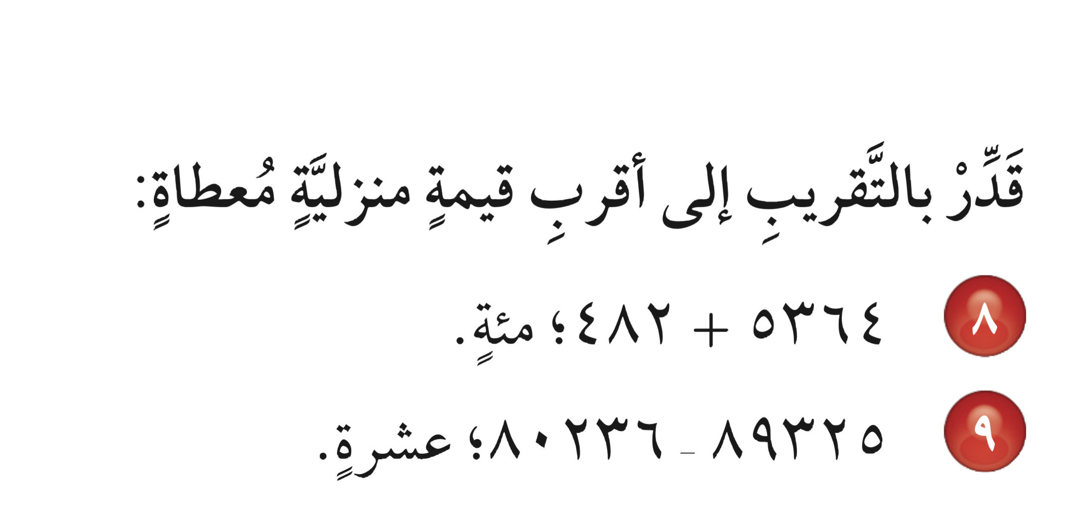



Slide 11
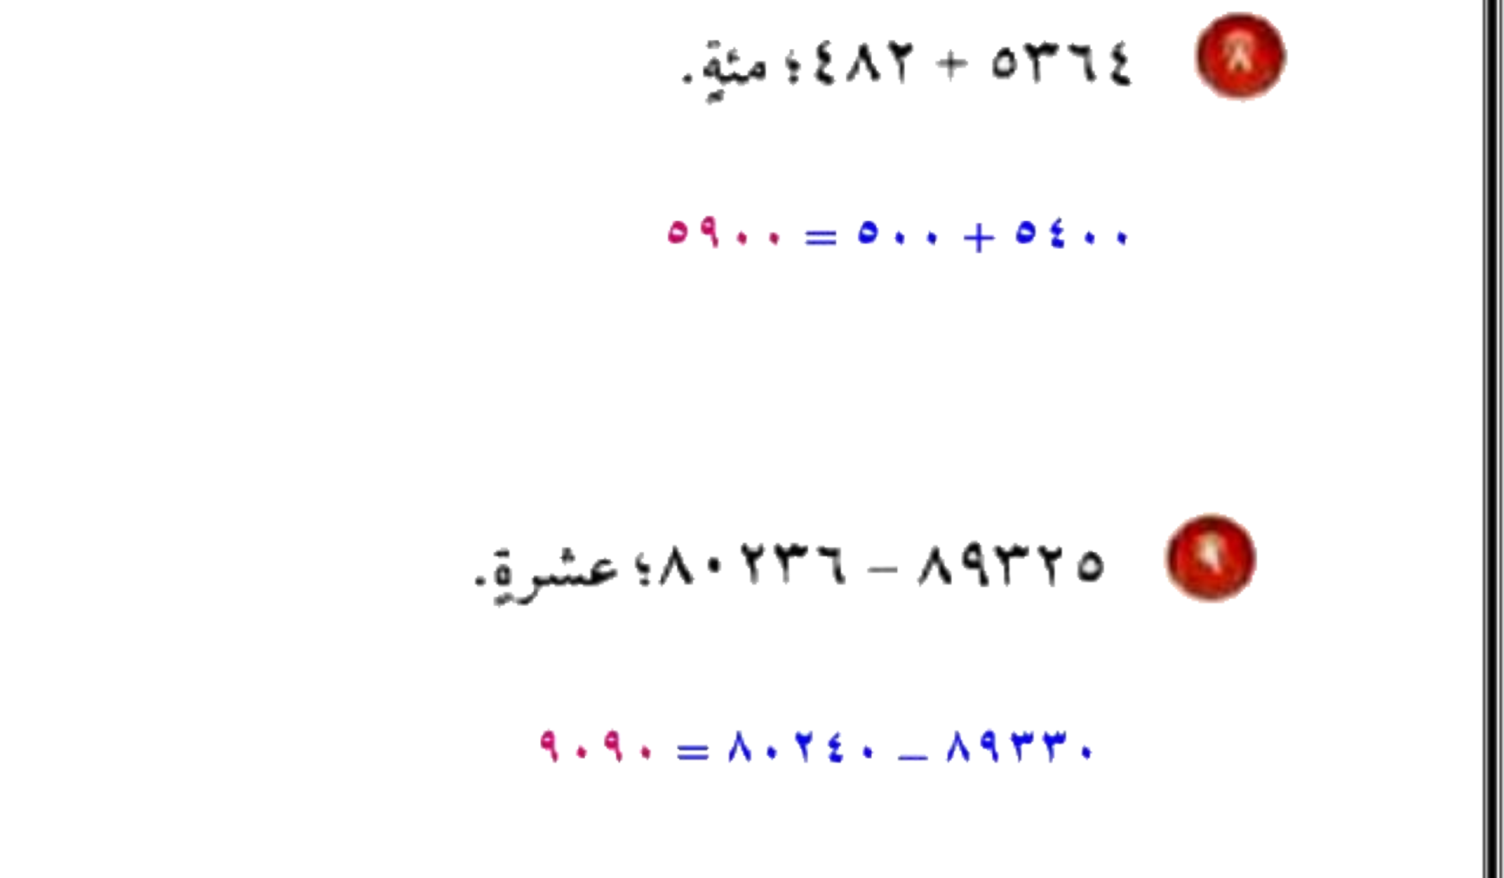
رجوع

Slide 12
رجوع

Slide 13
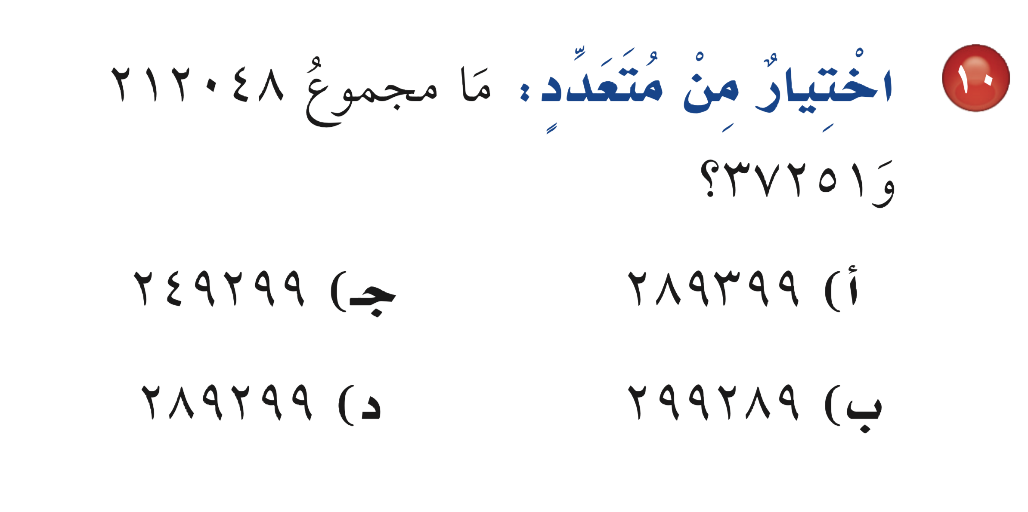



Slide 15



Slide 16
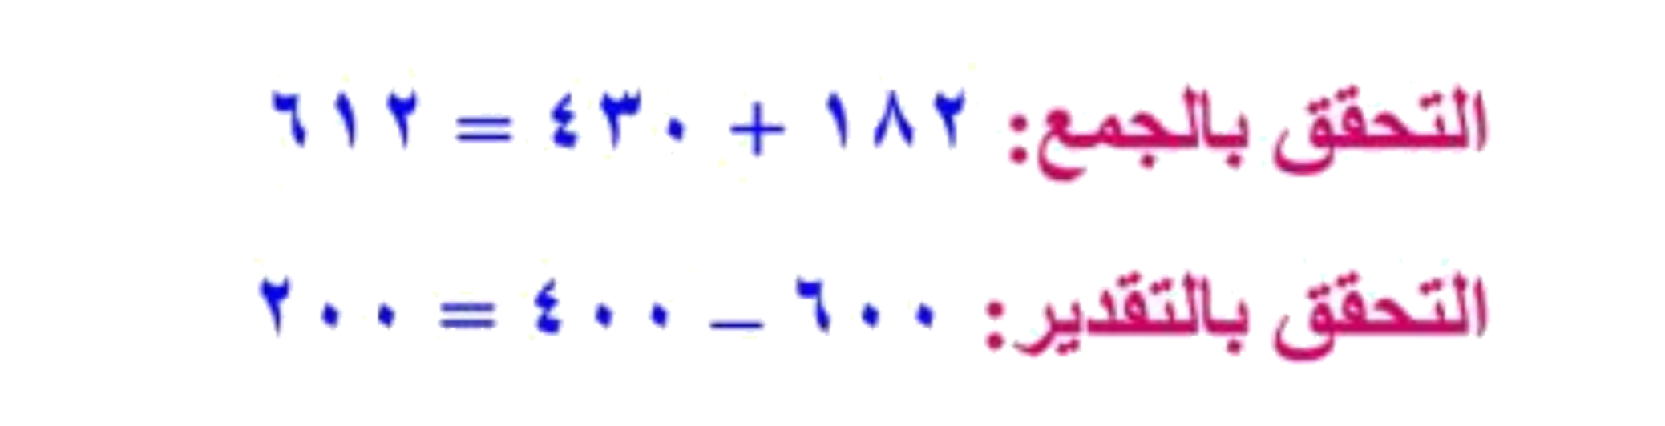
٥
١١
/
/
١
٨
٢
رجوع

Slide 17
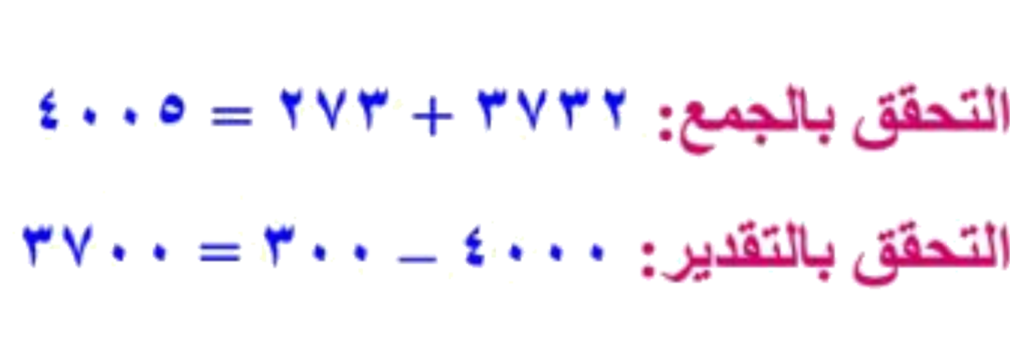
٣
٩
١٠
/
/
/
٣
٧
٣
٢
رجوع

Slide 18
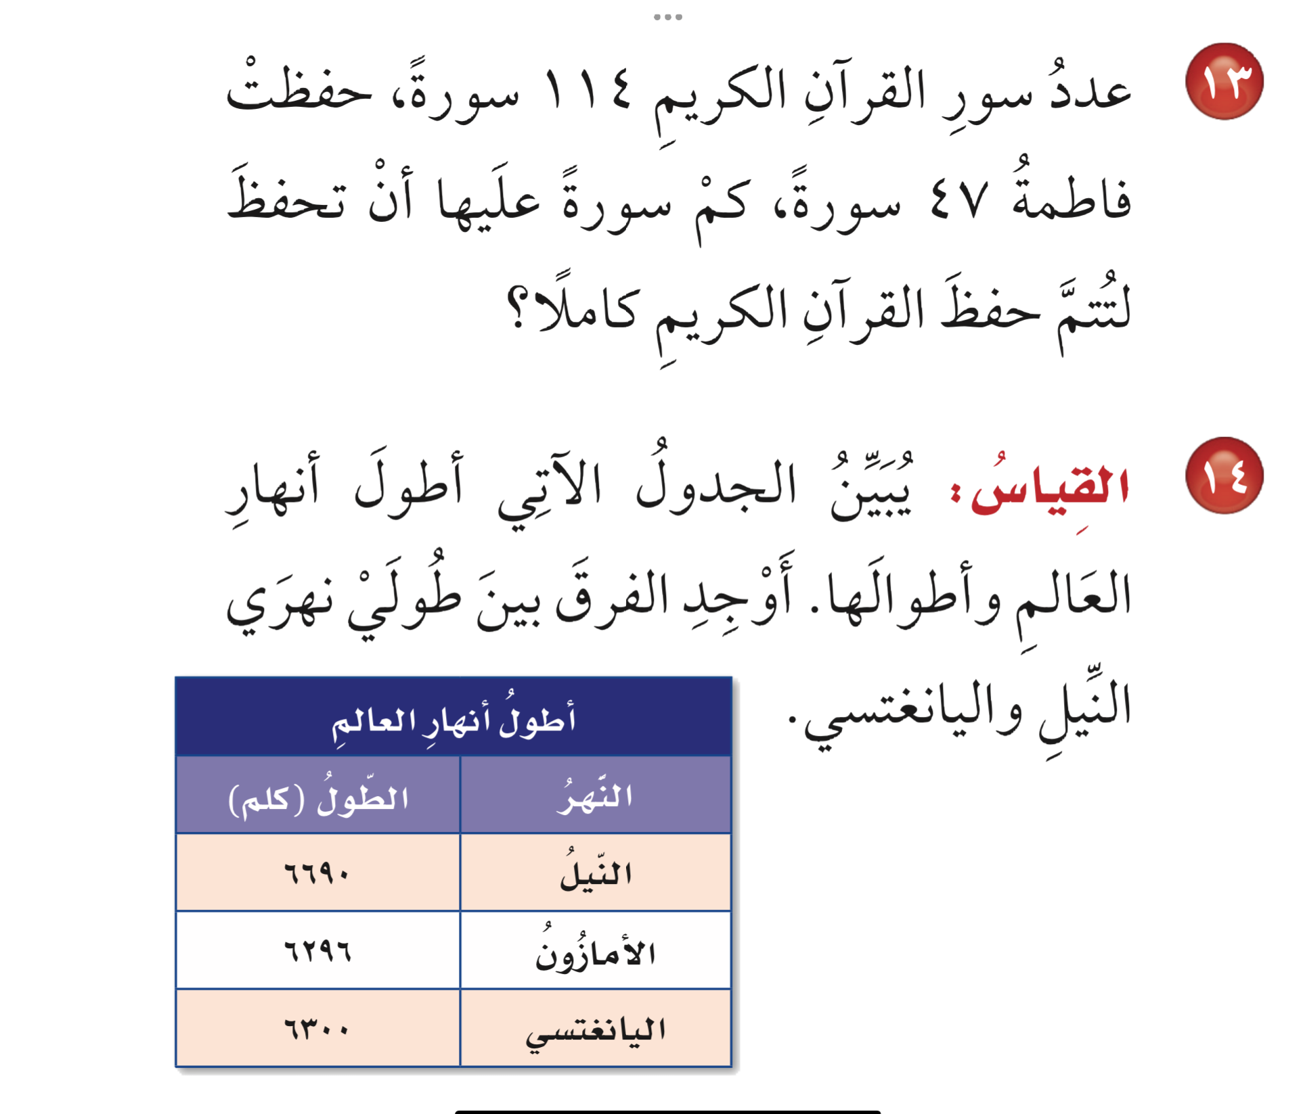


Slide 19
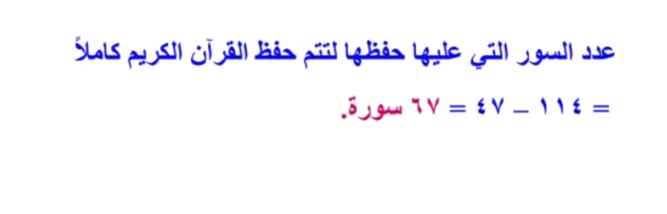

Slide 21
الفرق بين طولي نهري النيل و اليانغتسي
٦٦٩٠ - ٦٣٠٠=
٣٩٠ كلم

Slide 22


Slide 23
